Slide 1


Junction Tree Variational Autoencoder for Molecular Graph Generation
Wengong Jin, Regina Barzilay, Tommi Jaakkola, ICML 2018
Reporter ：Xie Weixin
Liu Jiahui
2020/05/21

Slide 2
Content
Introduction
Model design
Experiments

Slide 3
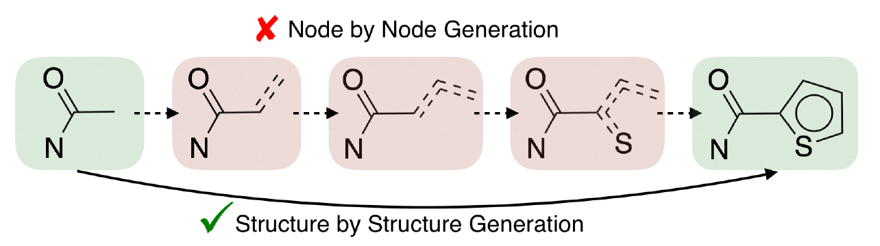
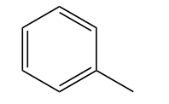
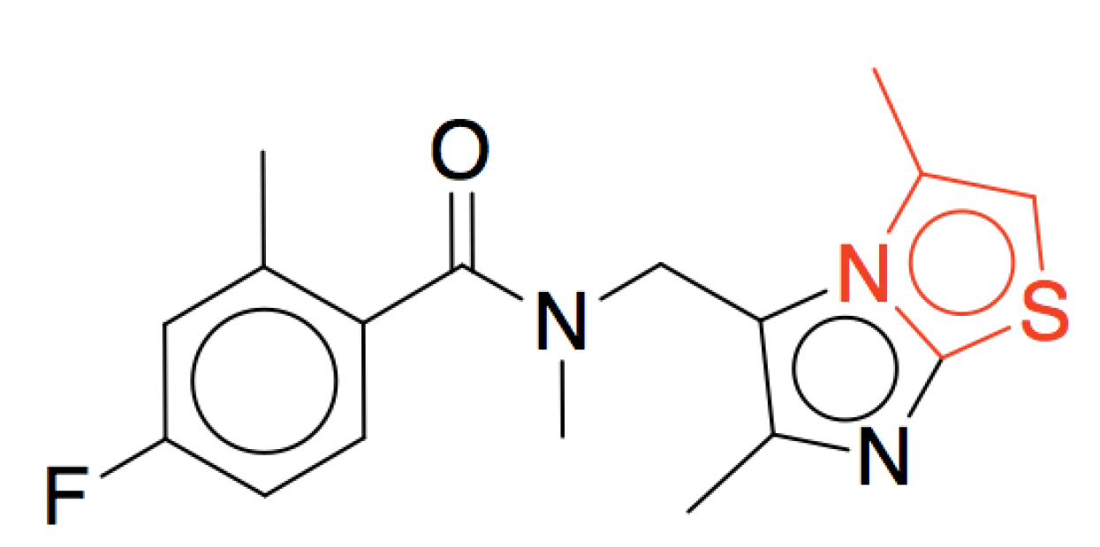
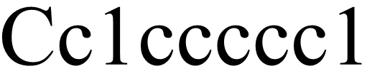
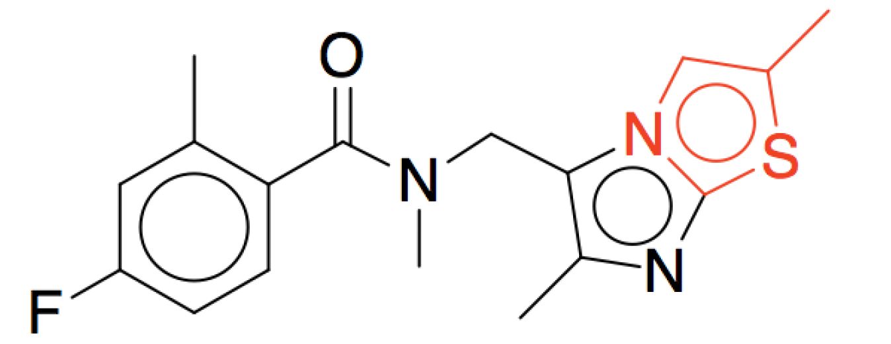
Introduction
limitation
Graph generation
(generating graphs node by node)
Prior work
SMILES
String generation
limitation
(side-step direct generation of graphs)

Slide 4
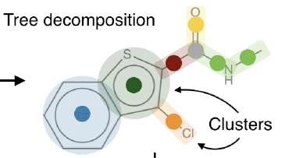
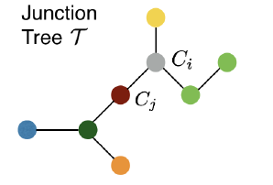


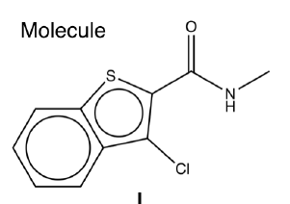
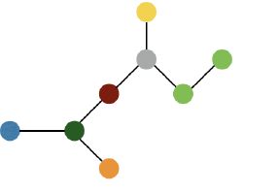
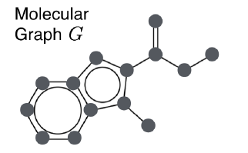

Model design
Overview of JTVAE
encoder
decoder
encoder
decoder

Slide 5
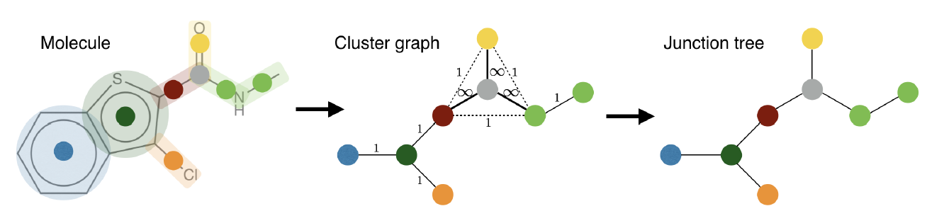
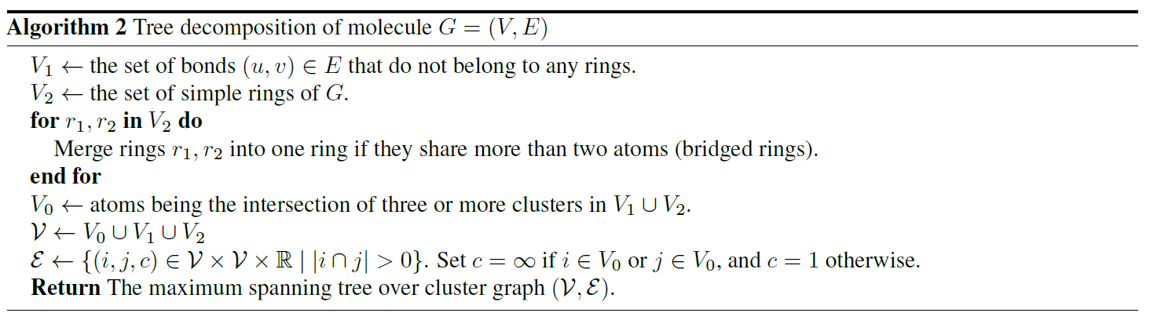
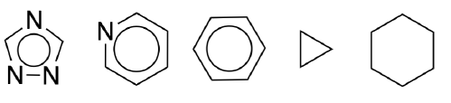
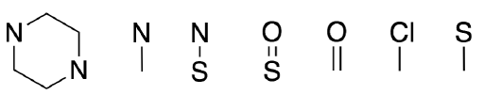
Model design
Tree decomposition of molecules
Cluster label vocabulary

Slide 6









Model design
Graph encoder
bond type
$$X_{uv}$$
$$V_{uv}$$
$$V_{vu}$$
the message between u and v
$$u$$
$$v$$
$$X_{v}$$
atom type, valence, and other properties

Slide 7
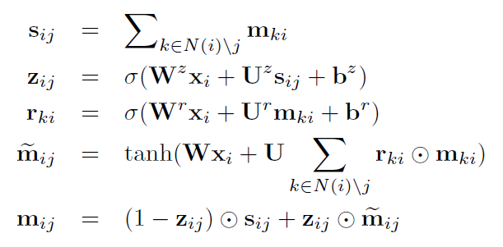








Model design
Tree encoder
$$X_{i}$$
(one hot encoding)
$$m_{ij}$$
$$m_{ji}$$
(message between i and j)

Slide 8
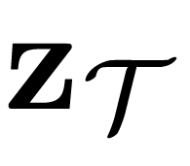

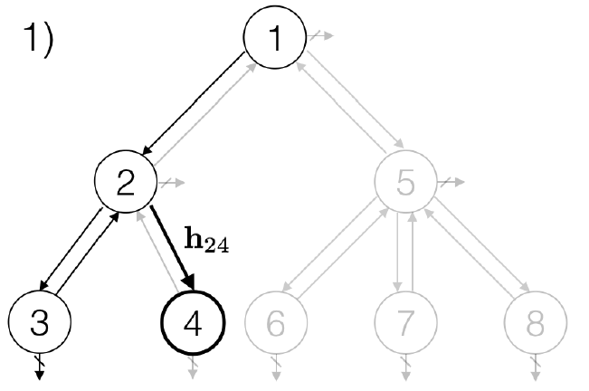
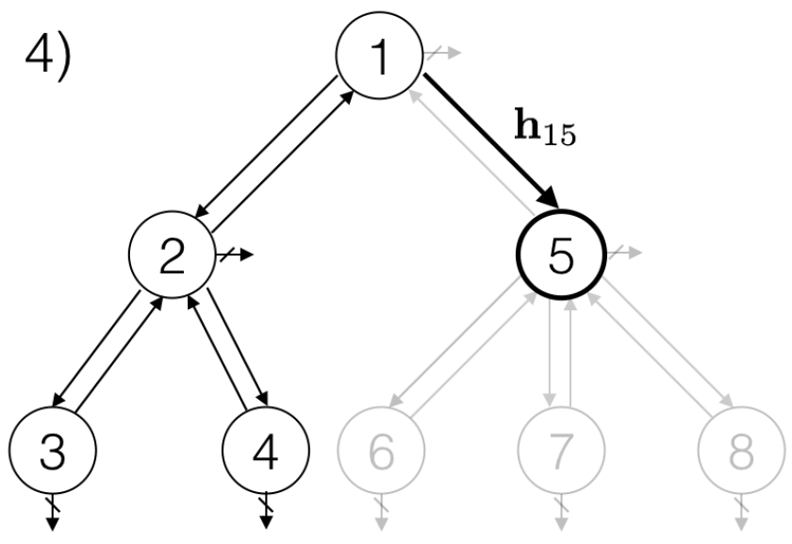


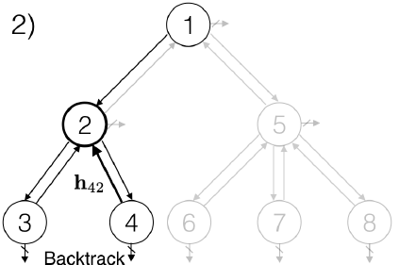
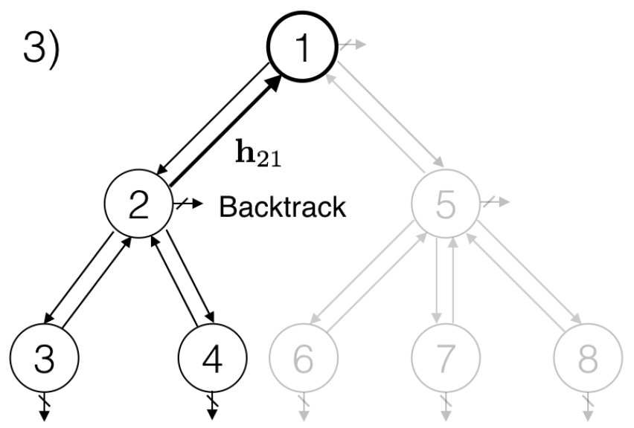

Model design
Tree decoder
Learning:
ground truth

Slide 9
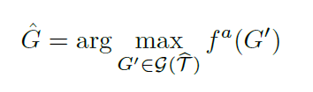
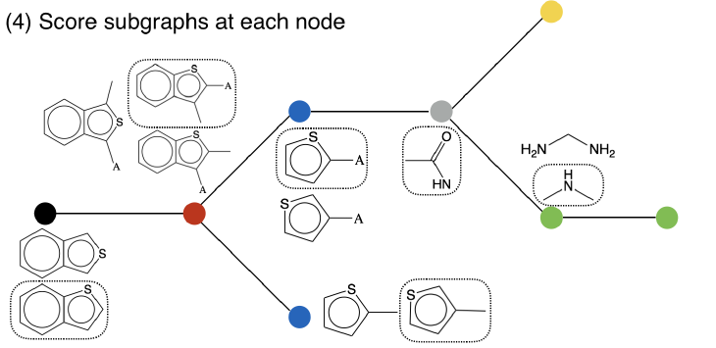
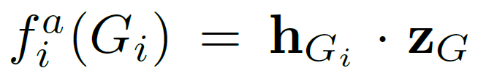
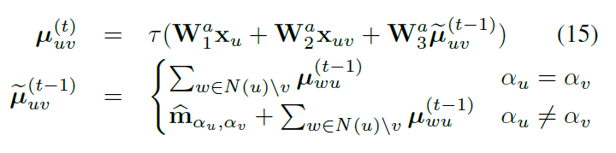

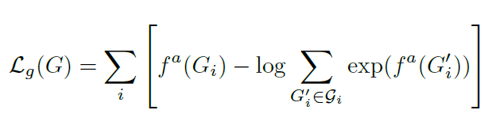
Model design
Graph decoder
Learning:

Slide 10
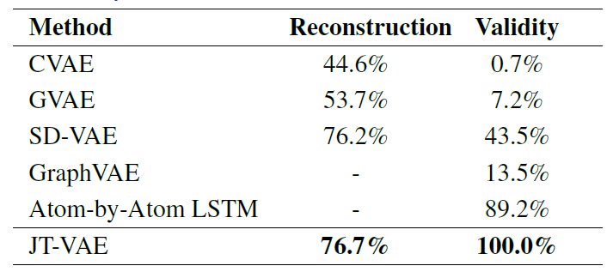
Experiment
Experiment 1 : reconstruction & validity
Notes:
测试集上的重构率表现：将一个分子得到10个不同的latent code，每个latent code分别解码10次；泛化能力
Prior validity：直接从标准高斯采样，分别解码100次；在解码出连接树的节点c类型采取了将会未被化学合理性的类型抹去，以及后续节点之间的连接只考虑合理的连接方式，这两个地方的化学规则约束，使得有效性很高

Slide 11
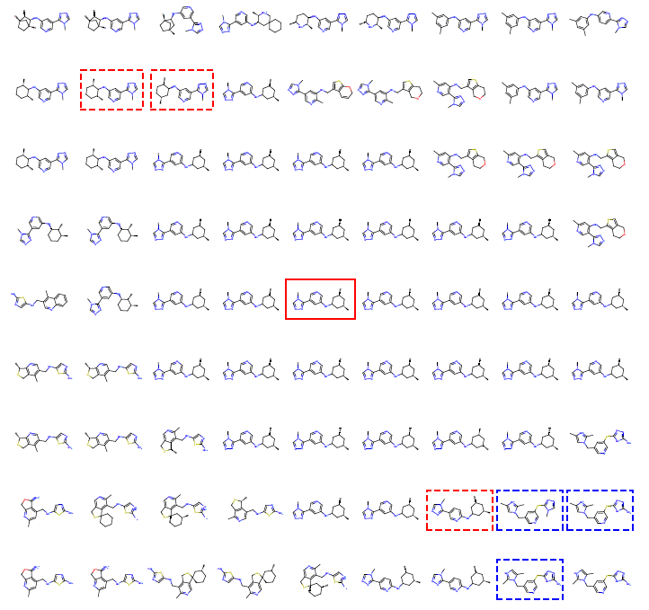
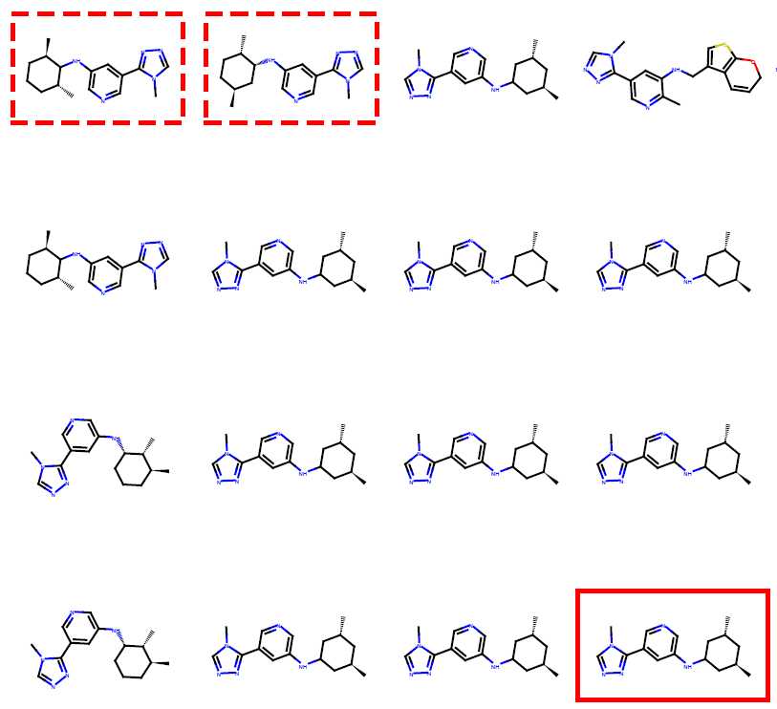
Experiments
Experiment 1 : reconstruction & validity
Notes:
中间分子（红色实线框）在隐空间的周围进行采样可视化的结果：平滑：体现在相邻的分子相似；且连接树相同但是基团的连接方式不同

Slide 12
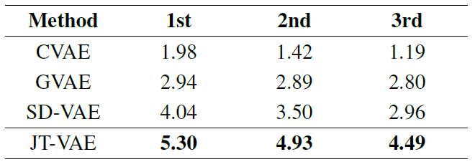
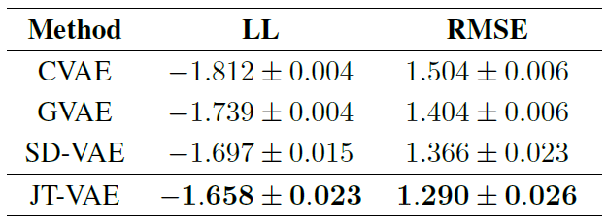
Experiments
Experiment 2 : Bayesian optimization of penalized logP
$$Y\left(m\right)=logP\left(m\right)−SA\left(m\right)−cycle(m)$$
Notes:
分子优化的符合目标：水溶性、可合成性和分子复杂度的综合目标
使用分子的latent code训练了一个sparse Gaussian process (SGP)，下面是做回归任务的表现；
使用训练好的SGP在隐空间里找能够优化综合目标的分子：RMSE：预测误差；LL：log likelihood

Slide 13
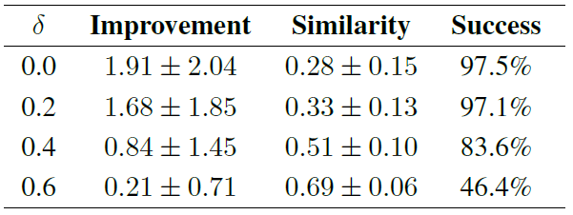
Experiments
y'
Experiment 3 : Constrained optimization
f
Success condition:$δ≤simi\left(m,m^{′}\right)<1$
x
q
z
p
x'
Notes:
联合训练了一个从latent code预测综合目标的网络，从某一个分子的latent code出发进行梯度上升的更新，将更新过程的latent code解码得到优化后的分子
新的探索隐空间的分子优化方式

Slide 14
Q&A

